Slide 1
Муниципальное бюджетное общеобразовательное учреждение
«Средняя общеобразовательная школа №37
с углублённым изучением отдельных предметов»
г. Выборг
«Методические рекомендации
по организации внеурочной деятельности
по русскому языку и литературе»
Учитель русского языка и литературы –
Краснова Наталья Владимировна
2014 год

Slide 2
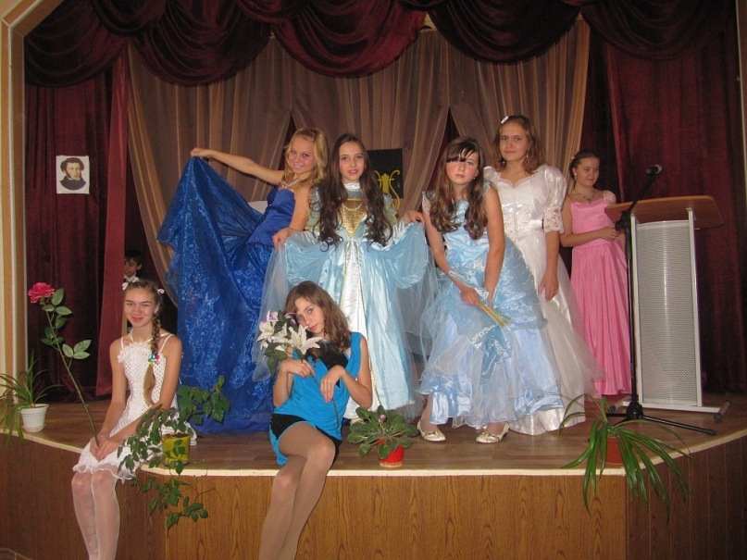
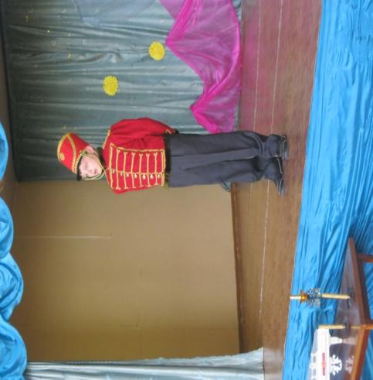
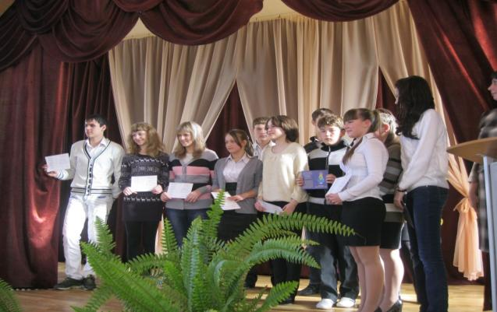
Внеурочная деятельность по русскому языку и литературе

Slide 3
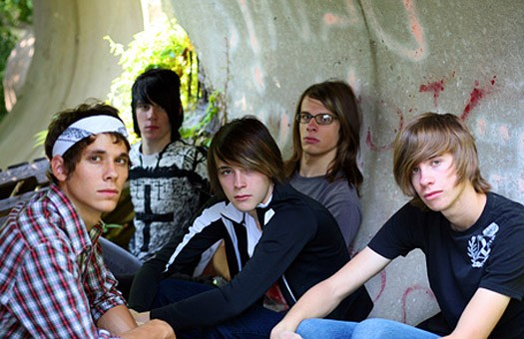
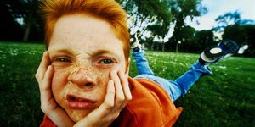
Современный подросток

Slide 4
Современные формы организации внеурочной деятельности по русскому языку и литературе
Флешмоб,
профлеш,
интерактивные викторины,
информационная поддержка,
костюмированные балы,
создание и распространение флаеров…

Slide 5
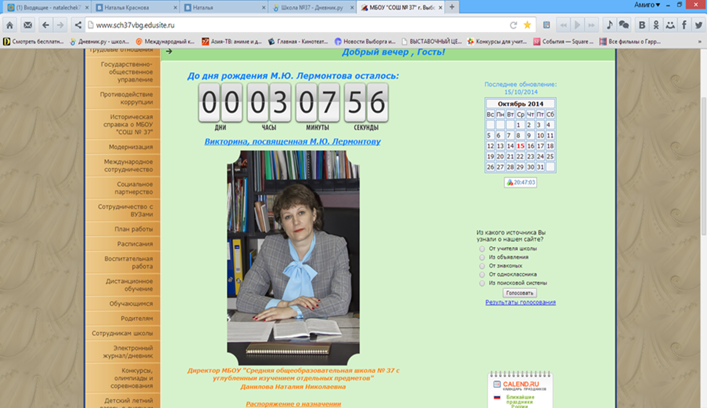
Интерактивные виды деятельности

Slide 7
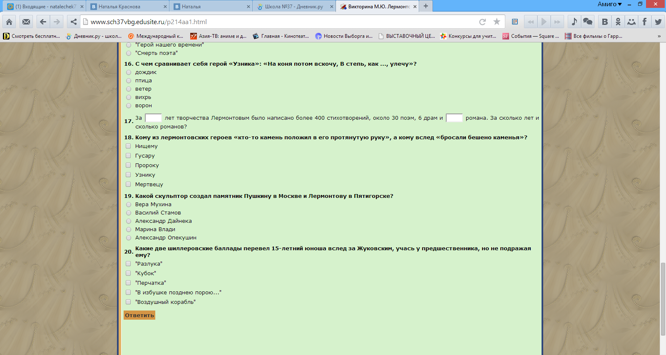

Slide 8
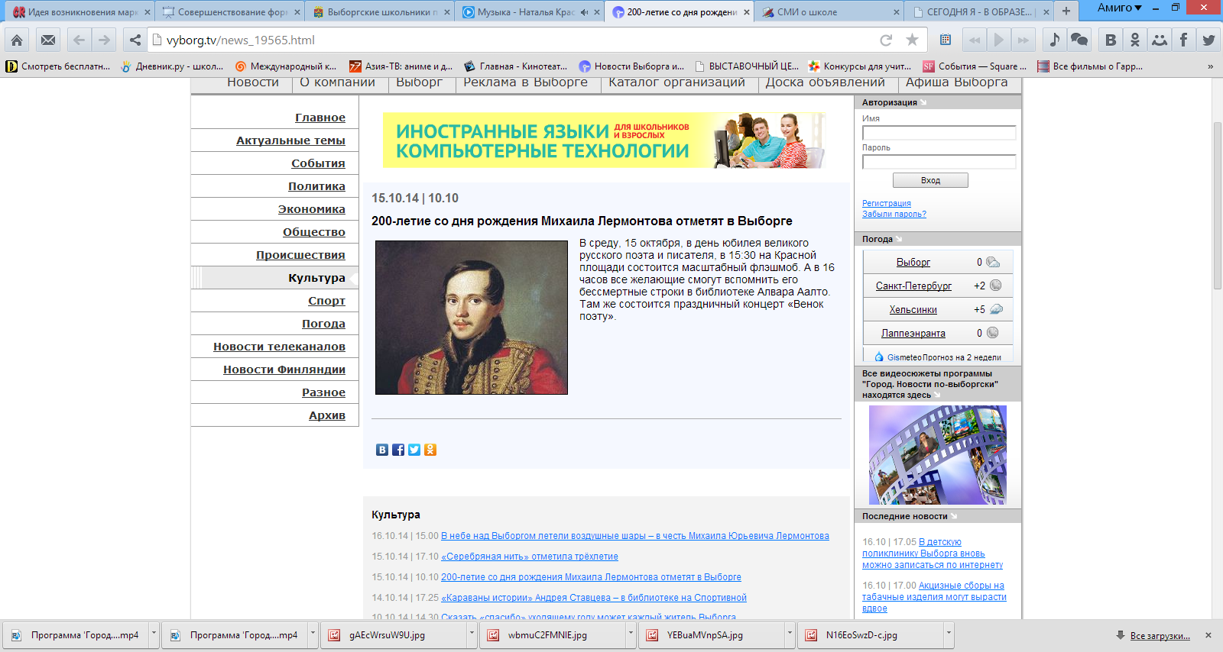
Информационная поддержка

Slide 9
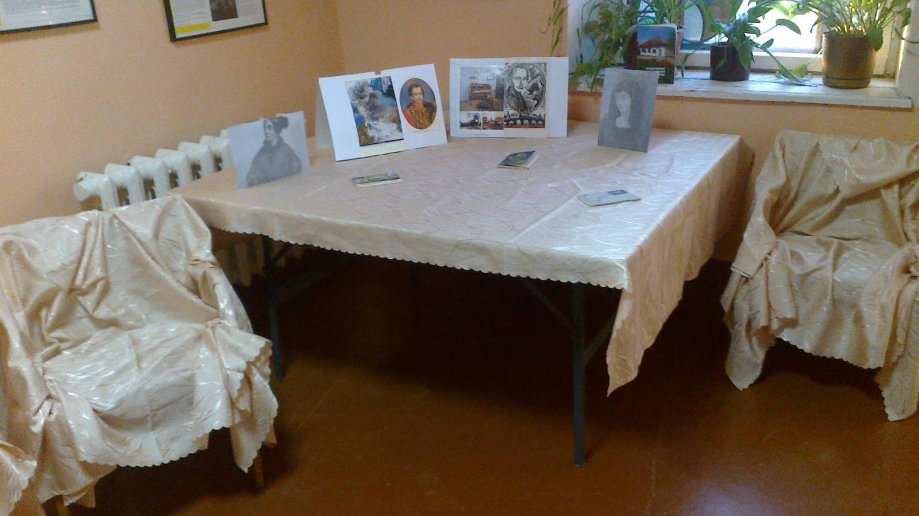

Slide 10
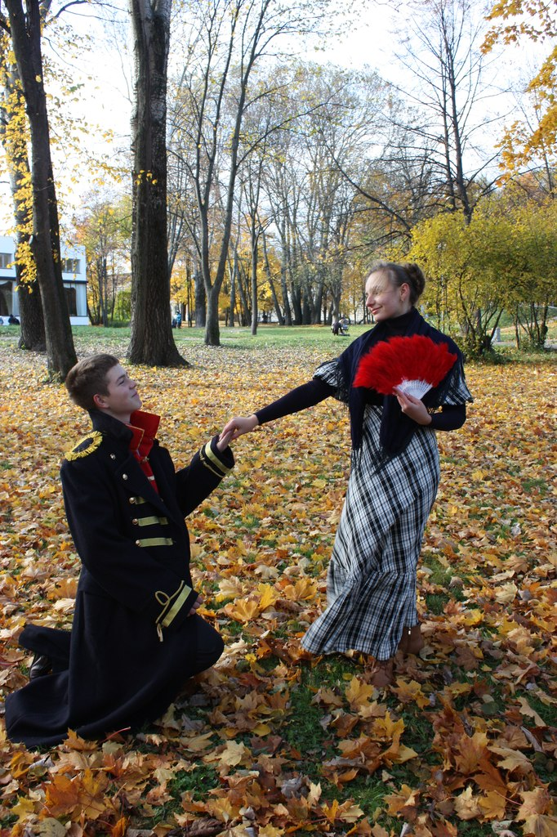
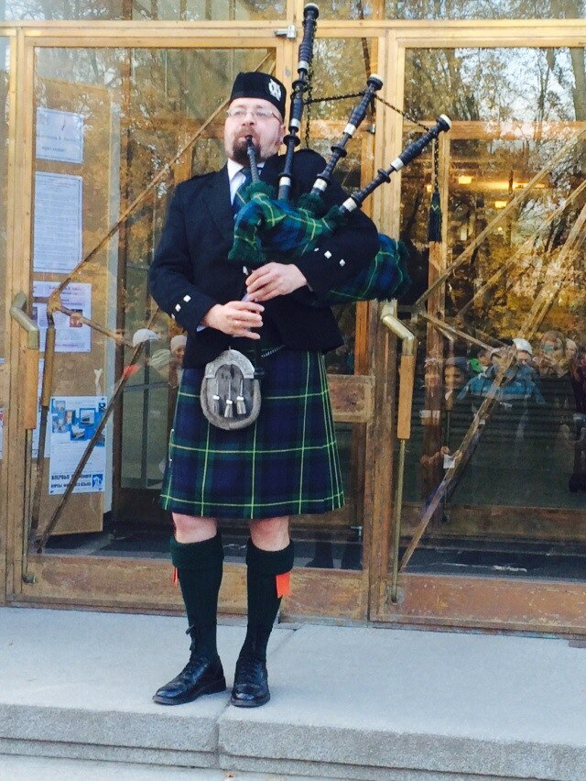

Slide 11
Акция «Читаем Лермонтова»

Slide 12
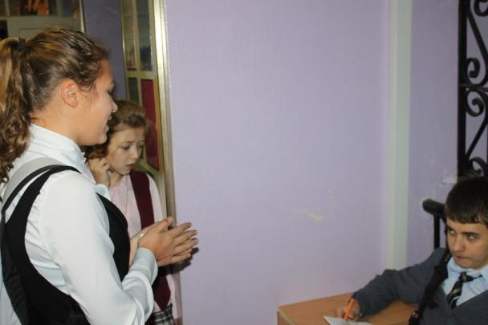
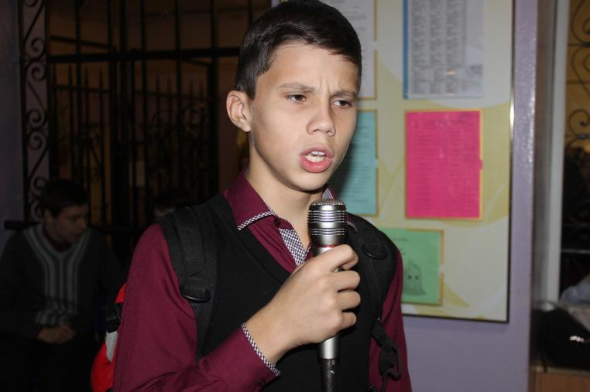
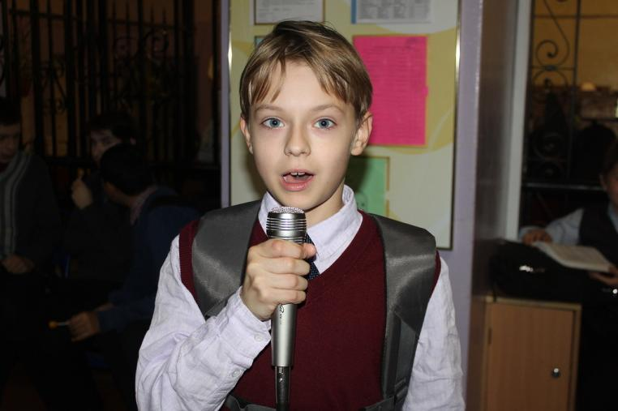
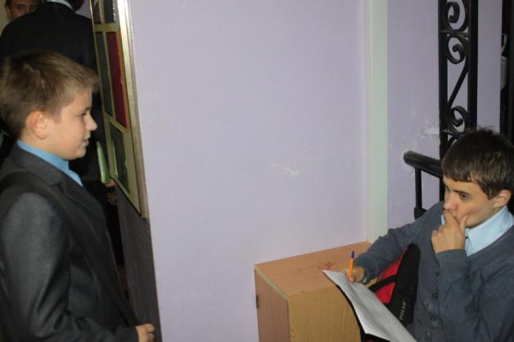

Slide 13
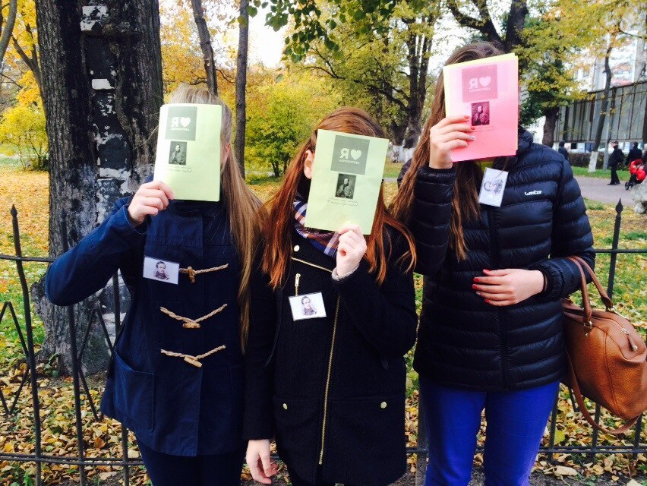
Создание и распространение флаеров

Slide 14
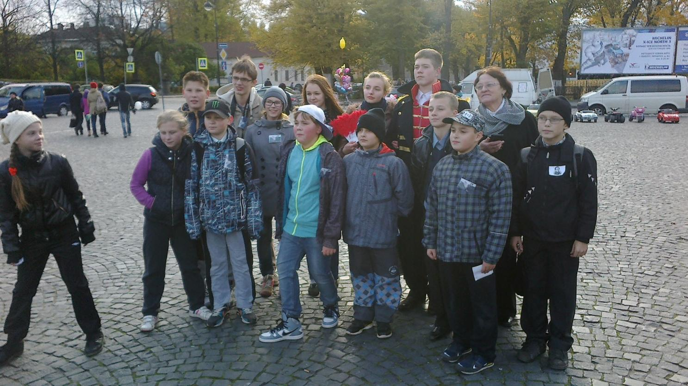
Интеллектуальный флешмоб

Slide 15
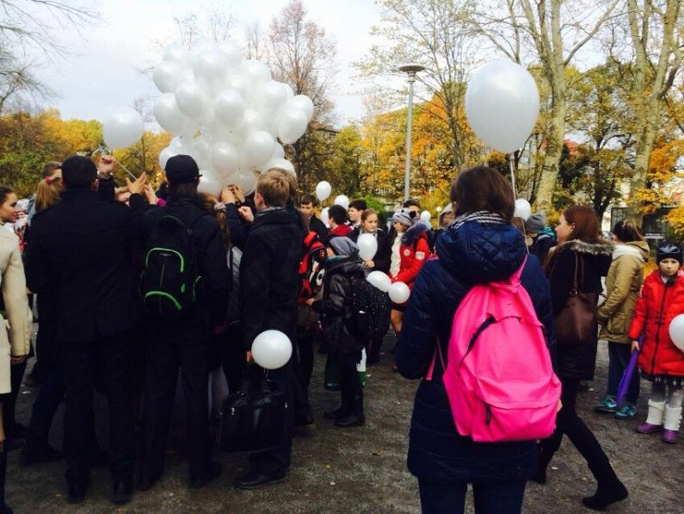
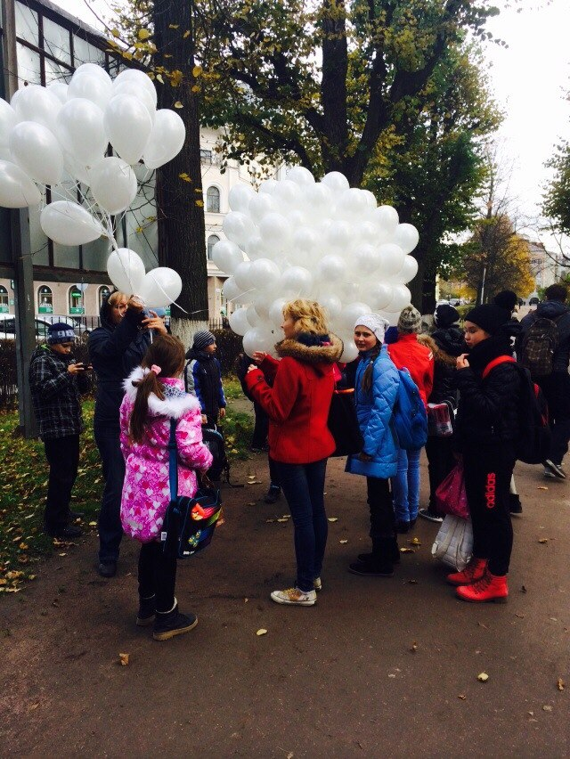

Slide 16
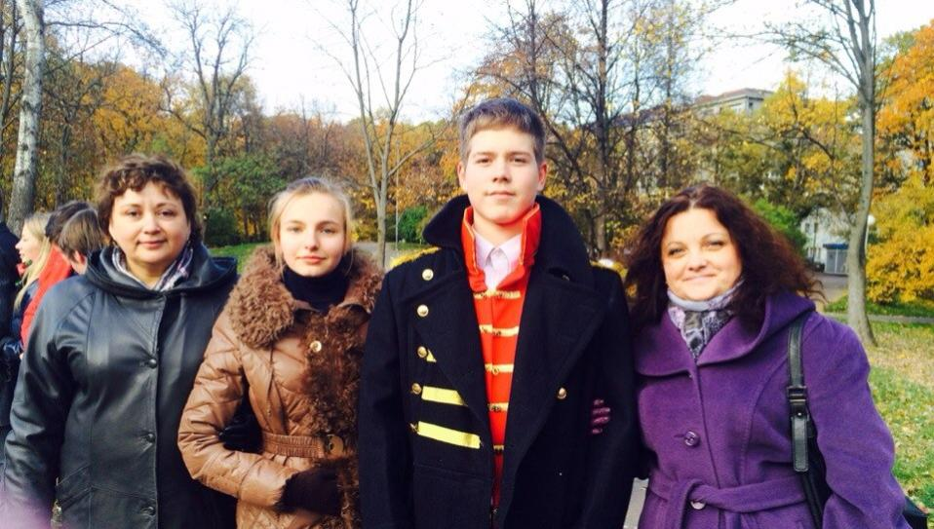
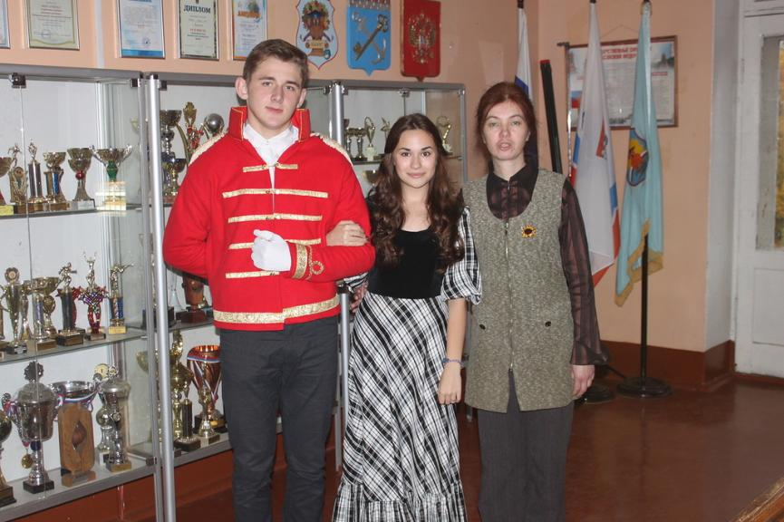
Фото с актёрами

Slide 17
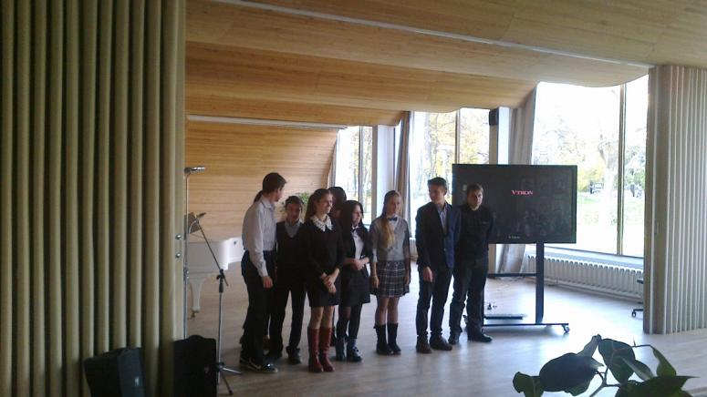
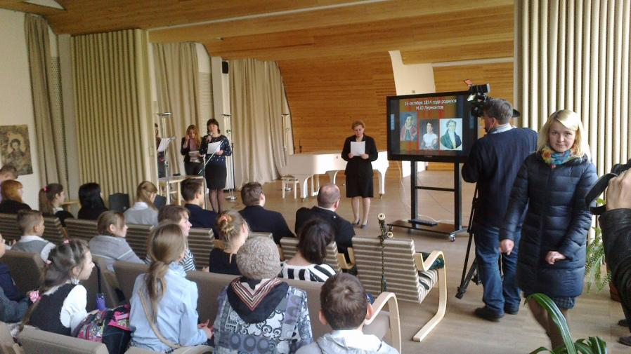
Концерт в библиотеке им. А. Аалто

Slide 18
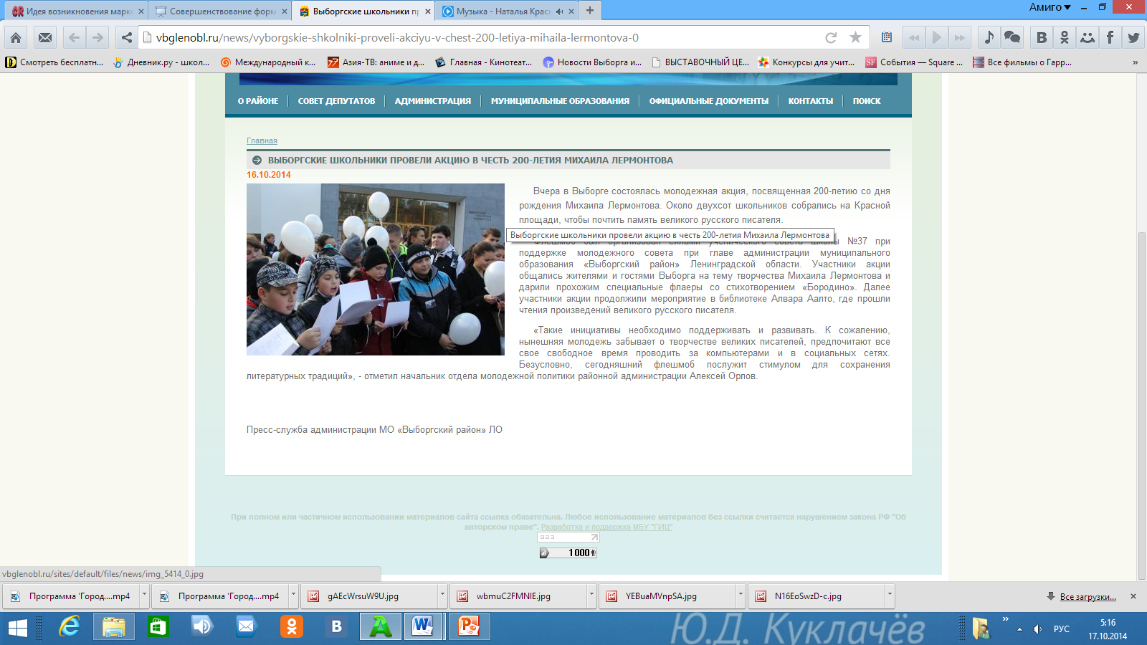
Освещение в СМИ

Slide 19
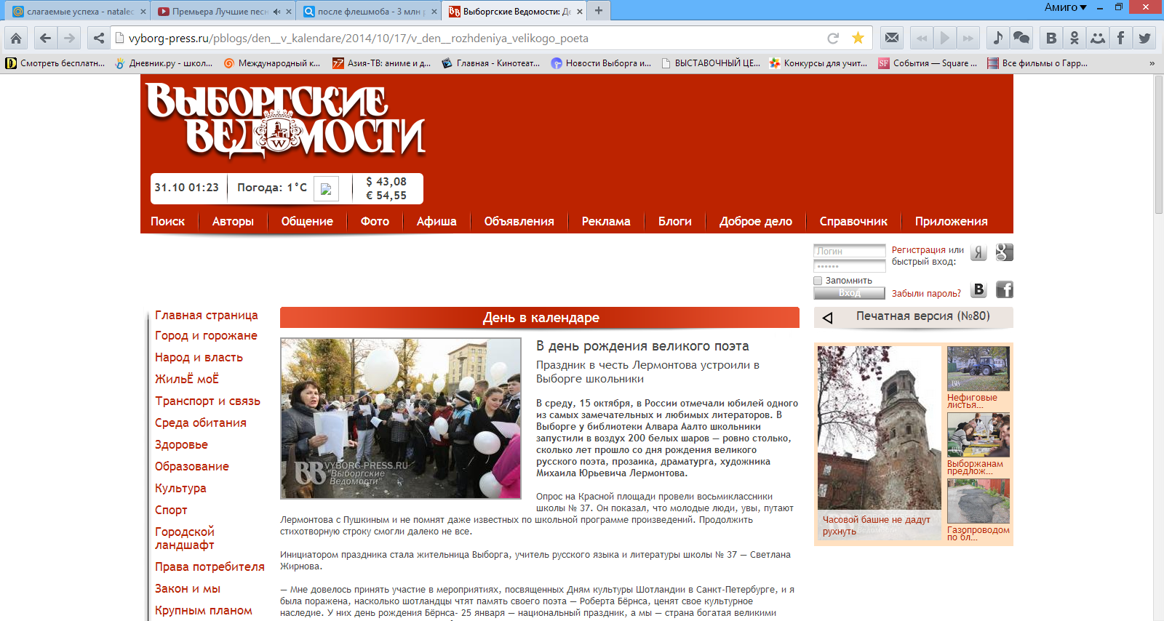
Освещение в СМИ
http://www.youtube.com/watch?v=PiJahdL1d0I
(на 19.20 мин)

Slide 20
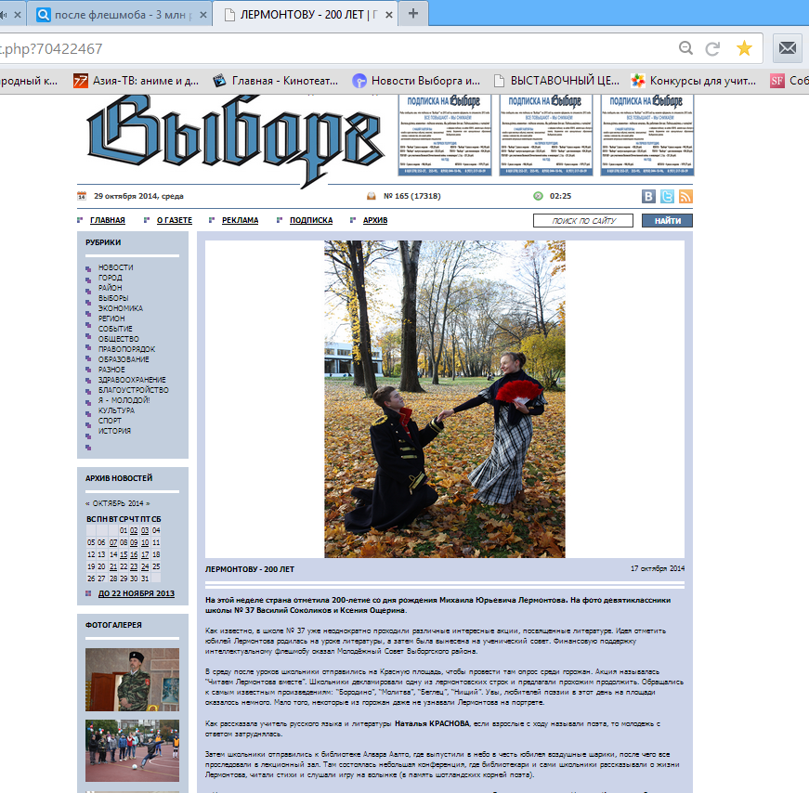
Освещение в СМИ

Slide 21
Освещение в СМИ

